Slide 1
Педагогический базис в условиях инноваций Шафигуллина Ю.В. 13.01.2023

Slide 2
Словесные методы

Slide 3
Наглядные методы

Slide 4
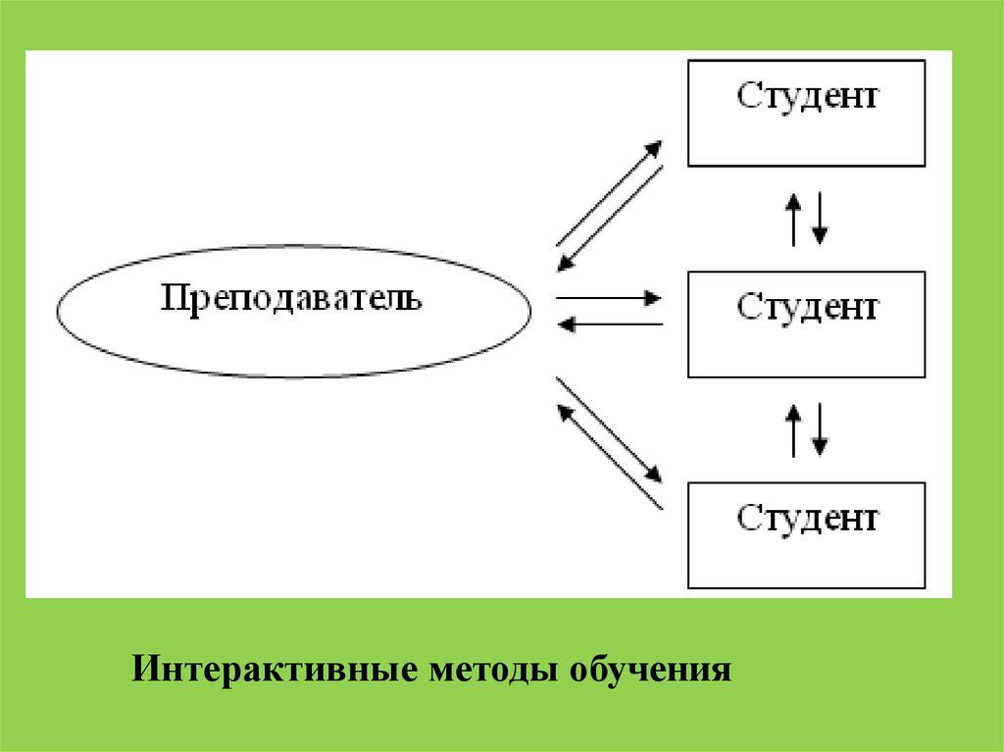
Интерактивный метод
Интерактивный («inter» - взаимный, «act» - действовать) – означает взаимодействовать, находиться в режиме беседы, диалога с кем-либо.
Интерактивные методы ориентированы на более широкое взаимодействие обучающихся не только с педагогом, но и друг с другом.

Slide 5
Творческие задания
Работа в малых группах, в парах, индивидуально
Проект
Общественные ресурсы
Обучающие игры

Slide 6
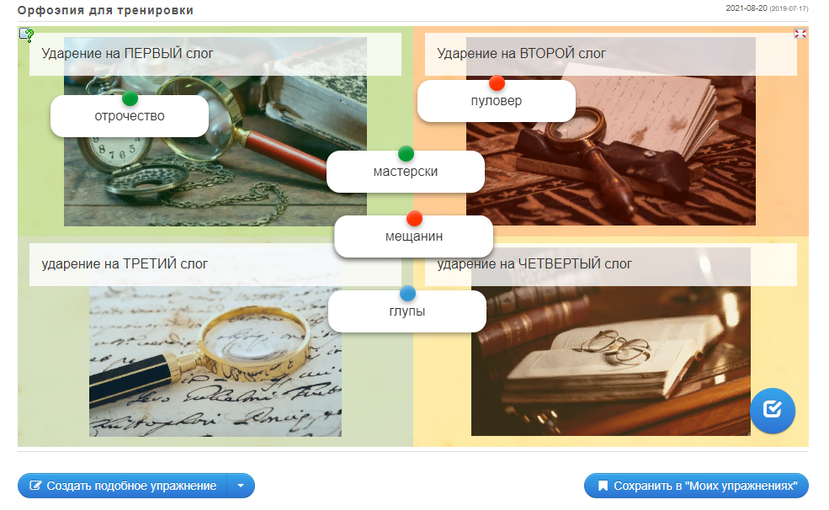
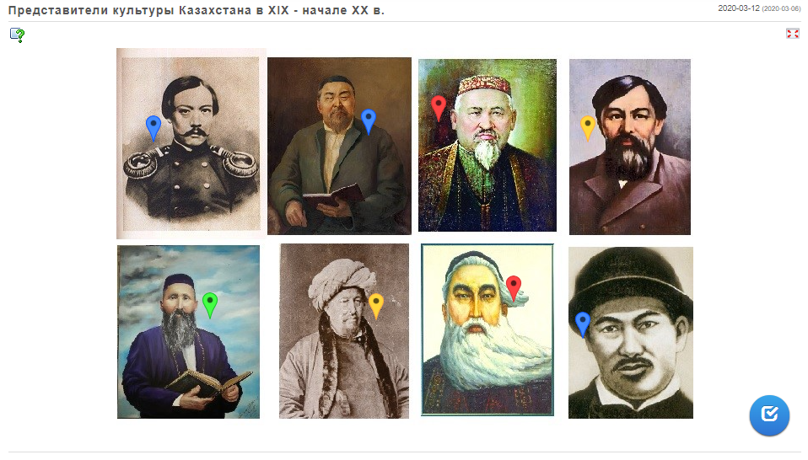

Slide 7
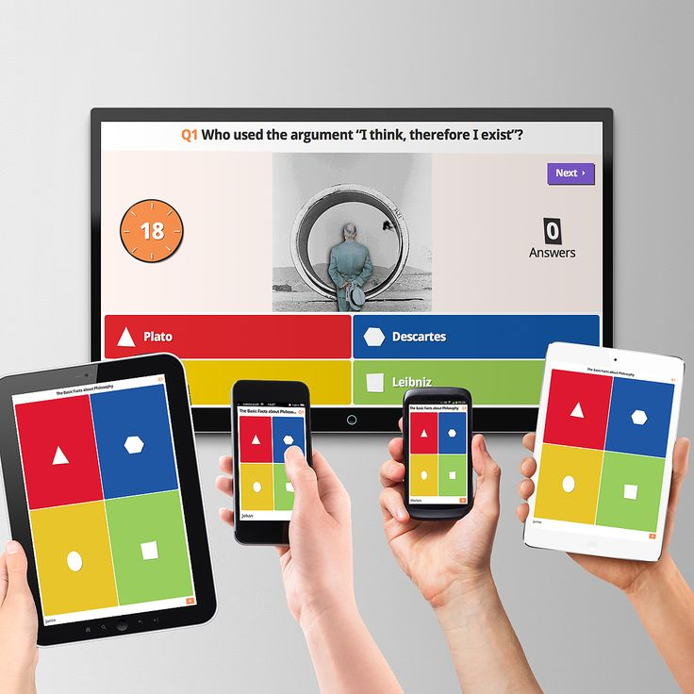
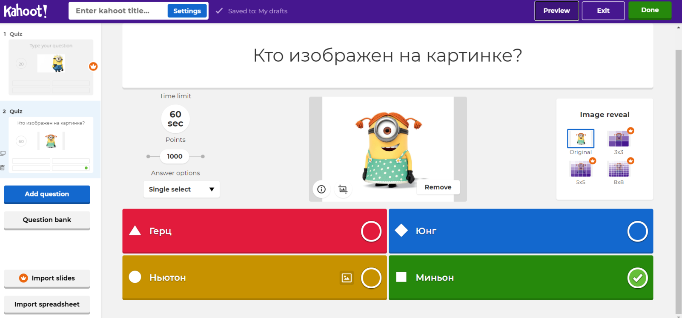

Slide 8
https://joyteka.com/ru/cabinet/create
Образовательная игра «Квест»
Веб-сервис «Видео»
Интеллектуальная игра «Викторина»
Игра «Термины»
Сервис проверки знаний «Тест»

